Slide 1

Goedemorgen!
Les 2 stad en wijk
Leerjaar 1 periode 2

Slide 2




Mijn Leefomgeving
Expertles Stad en wijk
Groep
Leerjaar 1
Begrippen
• participatiesamenleving
• vrijwilligerswerk
• bewonersparticipatie
Periode
Periode 2
Les en datum
Les 2 van vrijdag 26 november
Week 1 | Week 2 | Week 3 | Week 4 | Week 5 | Week 6 | Week 7 | Week 8 | Week 9 | Week 10

Slide 3
Programma
Participatiesamenleving
Bewonersparticipatie
Vrijwilligerswerk

Slide 4
Participatiesamenleving
is een samenleving waarin iedereen die dat kan verantwoordelijkheid neemt voor zijn of haar eigen leven en omgeving, zonder hulp van de (landelijke) overheid.
Zorg
Leefbaar-heid
Werk

Slide 5

Aan de slag:
WIKI!
Boekje over ‘Participatiesamenleving’ > lees tot en met pagina 9
Maak in duo’s opdracht 3 uit het boekje op WIKI
We bespreken het klassikaal na ☺

Slide 6
Hoe staat het nu met de participatiesamenleving?!
Door MOVISIE zijn vijf signalen gevonden in een onderzoek van 2017;
Maak vijf groepjes
Ieder groepje leest 1 signaal
En rapporteert hierover terug aan de groep.

Slide 7
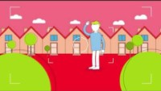
Bewonersparticipatie

Slide 8
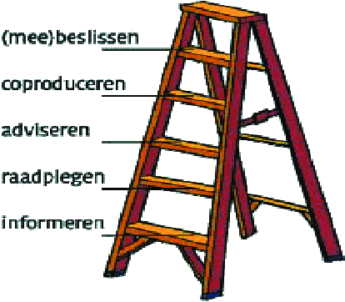
Bewonersparticipatie
Het is jouw wijk, dus jij mag het zeggen.
Bewoners die zelf iets moois maken van hun wijk, daar gaat het om. Zij zijn de deskundigen bij uitstek als het erom gaat een wijk mooi en leefbaar te houden. Dat vraagt dagelijkse aandacht. En wie weten er beter wat er in een wijk aan de hand is dan de bewoners zelf? ‘Het is jouw wijk, dus jij mag het zeggen’, zo luidt de slogan om de betrokkenheid van bewoners bij hun wijk te bevorderen. En zo is het. Wijken kunnen alleen floreren als de mensen die er wonen, actief betrokken zijn.

Slide 9
Vrijwilligerswerk is werk dat onbetaald en onverplicht wordt gedaan, voor anderen of voor de samenleving. In het algemeen gelden de volgende voorwaarden voor vrijwilligerswerk:
- Het werk is in het algemeen belang of in een bepaald maatschappelijk belang.
- Het werk heeft geen winstoogmerk.
- Het werk kost de arbeidsmarkt geen banen en komt niet in de plaats van een betaalde baan.
Vrijwilligerswerk
1. Definitie?
2. Wat is de meerwaarde van vrijwilligerswerk
voor de sociale leefbaarheid?
3. Waar kun je overal vrijwilligerswerk doen?
4. Welke type vrijwilligers zijn er?
5. Wat is belangrijk in het werken met vrijwilligers?
Opdracht:
waar kun je vrijwilligerswerk doen?
Notes:
Per duo een formuliertje

Slide 10
Over volgende week:
vervolg op deze opdracht

